Slide 1
IZRADA PREZENTACIJE Upoznavanje alata za izradu prezentacije, oblikovanje prezentacije
ZVONIMIR ĆAVAR , VII.A

Slide 2
1.Što je Powerpoint?
Powerpoint je program uz pomoću kojega izrađujemo prezentacije.

Slide 3
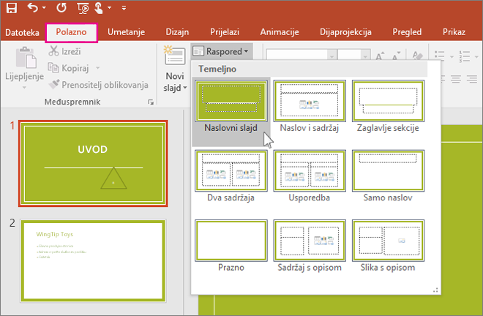
2.Što je slajd?
Slajd je element
prezentacije u koji
upisujemo dio sadržaja.

Slide 4
3.Kakva je razlika između spremi i spremi kao?
spremi pomaže u ažuriranju zadnje sačuvane datoteke najnovijim sadržajem
spremi kao pomaže u spremanju nove datoteke ili pohrani postojeće datoteke na novo mjesto s istim imenom ili drugim imenom

Slide 5
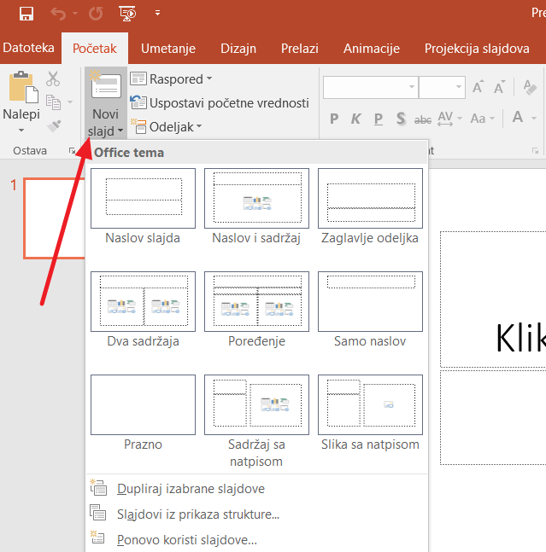
4.Kako dodajemo novi slajd?
Odaberemo slajd nakon kojeg želimo umetnuti novi
Odaberemo polazno- novi slajd
Odaberemo raspored
Odaberemo tekstni okvir i
odaberemo tekst

Slide 6
5.Kako se otvara i sprema prezentacija?
Kliknemo karticu Datoteka.
Kliknemo Otvori.
Da bismo vidjeli samo datoteke spremljene u obliku OpenDocument , na popisu Datoteka u obliku kliknemo Prezentacija u obliku OpenDocument.
Kliknemo datoteku koju želimo otvoriti,zatim kliknemo Otvori.

Slide 7
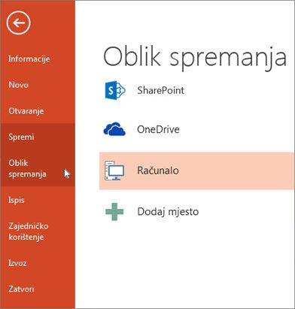
6.Prezentaciju spremamo tako što:
Kliknemo karticu Datoteka.
Kliknemo Spremi kao.
Na popisu Spremi u obliku kliknemo
Prezentacija oblika OpenDocument.
Dodjelimo naziv datoteci i spremimo je.

